Slide 1

Citace a citační SW
SPR155
Blanka Farkašová
Masarykova univerzita
Fakulta sociálních studií
Ústřední knihovna
Brno, 31. 10. 2016
Notes:
1

Slide 2
Obsah přednášky
úvod
proč citujeme
plagiátorství
citační styly
norma ČSN ISO 690
  citace v textu
  bibliografické citace v seznamu literatury
příklady bibliografických citací
citační software

Slide 3
Úvod

Slide 4
Citát
doslovné převzetí cizí myšlenky
odlišení od vlastního textu
  uvozovky
  změna stylu písma (kurzíva)
  delší text – více než 4-5 řádků
    samostatný odstavec
    odsazení (5pt)
    uvozovky, kurzíva
odkaz na zdroj (citace v textu)

Slide 5
Citát - ukázka
„Uvádíme-li v práci poprvé nový termín, nezapomeňme předložit okamžitě jeho definici. Nejsme-li schopni výraz vyložit, nepoužívejme jej. Má-li se pak jednat o jeden ze základních termínů naší diplomové práce a my nejsme schopni jej vysvětlit, je lépe všeho nechat a zabývat se něčím jiným“ (Eco, 1997, s. 194).

Slide 6
Parafráze
interpretace cizí myšlenky vlastními slovy
větší míra zapracování do vlastního textu
neměnit původní myšlenku!!!
výtah – zkrácení textu, držíme se originální myšlenky bez přidání vlastních pohledů
parafráze nejsou graficky odlišeny
odkaz na zdroj (citace v textu)

Slide 7
Parafráze - ukázka
V diplomové práci není možné používat termíny bez jejich vysvětlení. Pokaždé, když zmiňujeme nový termín poprvé, je nutné uvést jeho definici. V případě, že nejsme schopni termín vysvětlit, pak jej nemůžeme v práci používat. Jestliže nedovedeme vysvětlit ani základní termíny, bude lepší zcela opustit zvolené téma a pro práci najít téma jiné (Eco, 1997, s. 194).

Slide 8
Bibliografické citace/reference
přesné a úplné informace o dokumentu, který autor použil při psaní své práce
na konci textu seznam použité literatury, který obsahuje bibliografické citace
propojení s odkazy v textu

Slide 9
Bibliografické citace/reference – ukázka
ECO, Umberto, 1997. Jak napsat diplomovou práci. Olomouc: Votobia. Velká řada, sv. 27. ISBN 80-719-8173-7.

Slide 10
Proč
citujeme

Slide 11
Proč citujeme
autorský zákon – ochrana intelektuálního vlastnictví a autorských práv
citační etika
  citovat všechny použité zdroje
  citovat přesně, aby bylo možno jednoznačně identifikovat a dohledat použité zdroje
zpětné ověření uvedených tezí
podpoření naší argumentace
důkaz znalosti tématu
získání širšího kontextu k popisované problematice
  možnost uvedení čtenáře do souvislostí
citační analýza – zkoumání vazeb mezi autory, hodnocení citovanosti díla, hodnocení kvality díla a autora

Slide 12
Co nemusíme citovat
základní informace z oboru, všeobecně známá fakta
  voda vaří při 100°C
  nejvyšší hora ČR je Sněžka
  první prezident zvolený přímou volbou je Miloš Zeman
pokud dáváme ale tyto základní fakta do kontextu – musíme citovat

Slide 13
Plagiátorství

Slide 14
Definice plagiátorství
Představení duševního díla jiného autora půjčeného nebo napodobeného v celku nebo z části, jako svého vlastního.
Za plagiátorství lze považovat úmyslné kopírování cizího textu a jeho vydávání za vlastní, nedbalé nebo nepřesné citování použité literatury, opomenutí citace (byť neúmyslné) některého využitého zdroje.
(Norma ČSN ISO 5127-2003)
(Definice plagiátorství na MU)

Slide 15
Co je plagiátorství
využití cizí myšlenky bez uvedení jejího původního autora
  vědomé
  nevědomé
platí i pro tabulky, grafy, obrázky,...
porušujete
  etická pravidla vědecké komunikace
  autorský zákon (zák. č. 121/2000 Sb. §31)

Slide 16
Formy
plagiátorství

Slide 17
Kopírování (CTRL+C)
převzetí celého textu (klonování) nebo části textu jiného autora a vydávání ho za svůj
  nejběžnější, často spojeno s internetovými zdroji
drobné úpravy v zkopírovaném textu:
  nahrazení některých slov jejich synonymy
  vypuštění nadbytečných slov
  změnění slovosledu ve větě
  přehození některých vět apod.

Slide 18
Mashups (spojování textů)
spojení více textů do jednoho
  vybrání konkrétních vět nebo odstavců z několika zdrojů a jejich poskládání do vlastního textu
  problematické je neuvedení zdrojů a chybějící vlastní myšlenka, která by dodala kompilaci přidanou hodnotu
  spadají sem také texty, kde se kombinují správně odcitované pasáže s necitovanými pasážemi

Slide 19
Jeden zdroj
přebírání vět či odstavců jen z jednoho zdroje
vycházíme-li pouze z jednoho zdroje, napodobujeme zpravidla i stejnou strukturu
  z pohledu publikační etiky je problematické, že vycházíme pouze z jednoho pramene a neověřujeme si informace z různých zdrojů

Slide 20
Odůvodněná míra
převzetí textu ve větší než odůvodněné míře
  rozumná délka převzatého textu – přebíráme jen to co je nezbytně nutné (zpravidla max. 1 odstavec)
nepřiměřený počet citací
  není přesně vymezeno kolik citací je možné použít, vždy záleží na konkrétním textu a druhu práce, u prací kompilačního charakteru lze očekávat větší počet citátů než u původních výzkumů
  v práci musí být dostatek prostoru na vlastní text

Slide 21
Necitování v textu
zdroj/zdroje jsou uvedeny v seznamu použité literatury, ale není na ně žádný odkaz v textu
  nelze určit, co jsme ze zdroje/zdrojů převzali, což může být problematické např. při ověření informací
  u původního autora

Slide 22
Citáty bez uvozovek
vydávání citátů za parafrázi
  nedáme citát do uvozovek, čtenář pak neví, kde začíná převzatý text a co už je naše vlastní myšlenka

Slide 23
Chybějící zdroj
necitování zdroje, který byl použit
  vědomé - záměrně zdroj neuvedeme v textu (např. při použití nekvalitního zdroje v odborné práci)
  nevědomé - zapomeneme citaci uvést, řešením je využití citačních manažerů

Slide 24
Nedohledatelný zdroj
nepřesné citování
  chyby a nepřesnosti v citaci znemožní dohledání dokumentu
odkazování na neexistující zdroj
  vymyšlení si zdroje nebo záměrné uvedení špatné citace, aby nemohl být zdroj dohledán

Slide 25
Vylepšování literatury
citování díla, které nebylo použito
  stává se v případech, kdy si chceme vylepšit svou použitou literaturu o kvalitní zdroje, ze kterých jsme ale při psaní práce nevycházeli
  citování kapacit z oboru
  navyšování počtu použité literatury

Slide 26
Zneužití autocitací
použití vlastních dříve publikovaných textů nebo jejich částí bez uvedení citace
  i vlastní texty je nutno citovat!
  z pohledu publikační etiky není úplně v pořádku vydávání stejných článků opakovaně v různých zdrojích, protože jde o zbytečné duplikování informací, téma by mělo být publikované novým způsobem a mělo by přinášet nové poznatky
citování vlastních prací bez zřejmé souvislosti s novým dílem
  umělé zvyšování vlastní citovanosti v odborných článcích

Slide 27
Doprovodný materiál
nutné citovat i použité obrázky, grafy, tabulky atd. od jiných autorů
  obrázky, tabulky nebo grafy jsou také výsledkem tvůrčí činnosti člověka a měli bychom u nich uvádět zdroj

Slide 28
Citační
styly

Slide 29
Citační styl
soubor pravidel určující, jak psát:
  odkazy v textu
  bibliografické citace v seznamu použité literatury
stovky citačních stylů
  oborové citační styly, citační styly vědeckých společností, citační styly jednotlivých časopisů ….
každý citační styl má svá pravidla – manuály
vždy dodržujeme citační styl vydavatele/zadavatele práce

Slide 30
Citační styly
ČSN ISO 690
  česká verze mezinárodní normy
APA
  pro potřeby American Psychological Association
  psychologie + další příbuzné obory
MLA
  humanitní obory (např. jazykověda), manuál v PDF
Chicago
  společenské vědy,
Harvard
  citační styl Harvard Bussiness School
Vancouver
  pro časopisy z oblasti lékařství, biomedicíny, lékařských technologií apod., manuál v PDF
AMA
  citační styl American Medical Association
  pro lékařství a biologii, manuál v PDF
CSE
  citační styl pro přírodní vědy

Slide 31
Norma
ČSN ISO 690

Slide 32
Nová norma
platná od 1.4.2011
obecně uznávaná interpretace normy (Biernátová, Skůpa)
  připomínkováno 8 odborníky na citace

Slide 33
Odkazy (citace)
v textu

Slide 34
Metoda jméno-datum
příjmení prvního autora, rok, strana
  (Kafka, 2008, s. 125)
strana je povinná u tištěných zdrojů, u el. zdrojů není nutno uvádět
  (Kafka, 2008)
je-li autorem organizace, uvádíme její název
  (Adobe Creative Team, 2011)
chybí-li autor, pak první slova z názvu – název nepíšeme kurzívou
  (Principy sazby, 1954, s. 18)

Slide 35
Metoda jméno-datum
více děl stejného autora ze stejného roku
  za rok se vkládá index (písmeno a,b,c,d,...)
  (Kafka, 2008b, s. 54)
odkaz se může vkládat kamkoliv do věty, na konci věty se dává před tečku
  ... převzatý text dáváme do uvozovek (Bratková, 2008) nebo je lze i jinak zvýraznit (Cihlář, 2011).
odkazy použité hned za sebou spojujeme do jedné závorky, oddělujeme středníkem
  (Bratková, 2008; Cihlář, 2011)

Slide 36
Metoda jméno-datum
pokud je ve větě příjmení citovaného autora, vypouštíme ho ze zkrácené citace
  ... a tento pojem definuje Kafka (2008, s. 34) takto,....
hranaté vs. kulaté závorky – možnost volby, ale je nutné dodržet v celé práci jeden styl

Slide 37
Seznam literatury u metody jméno-datum
v seznamu použité literatury je rok hned za autorem (pokud není autor, tak za názvem), rok vydání se dále ve vydavatelských údajích neuvádí
  KAFKA, Jan. 2008. Digitální knihovny. Praha: Mladá Fronta.
  Principy sazby. 1954. 2. vyd. Praha: Academia.
pokud je v citaci celé datum, pak celé datum uvádíme v nakladatelských údajích, za jméno autora píšeme pouze rok
  SRBECKÁ, Gabriela. 2010. Rozvoj kompetencí studentů ve vzdělávání. Inflow: information journal [online]. 02/07/2010, roč. 3, č. 7 [cit. 2015-11-05]. Dostupné z : http://www.inflow.cz/rozvoj-kompetenci-studentu-ve-vzdelavani

Slide 38
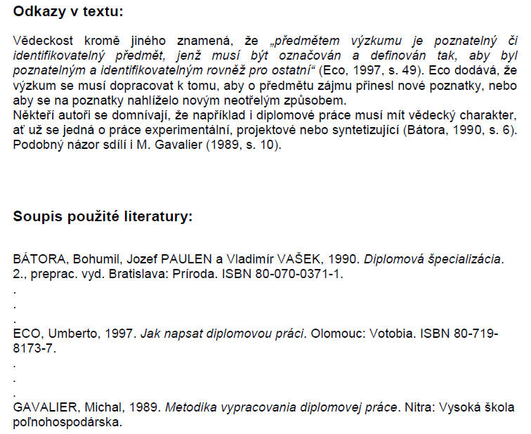
Metoda jméno-datum příklady

Slide 39
Číslování citací
každá citace má své jedinečné číslo v soupisu literatury
  25. KRATOCHVÍL, Pavel. Analýza dat …
  .
  .
  .
  48. NOVOTNÝ, Jan. Metody statistického...
číslo citace se použije v textu, možno doplnit o údaj o lokaci v dokumentu (stránku)
  … tyto metody lze aplikovat při vyhodnocování dat (25, s. 158).
  ..., což dle Novotného(48) je …
spojení více citací do jedné závorky
  (25, s. 158; 48)
hranaté vs. kulaté závorky – možnost volby, ale je nutné dodržet v celé práci jeden styl

Slide 40
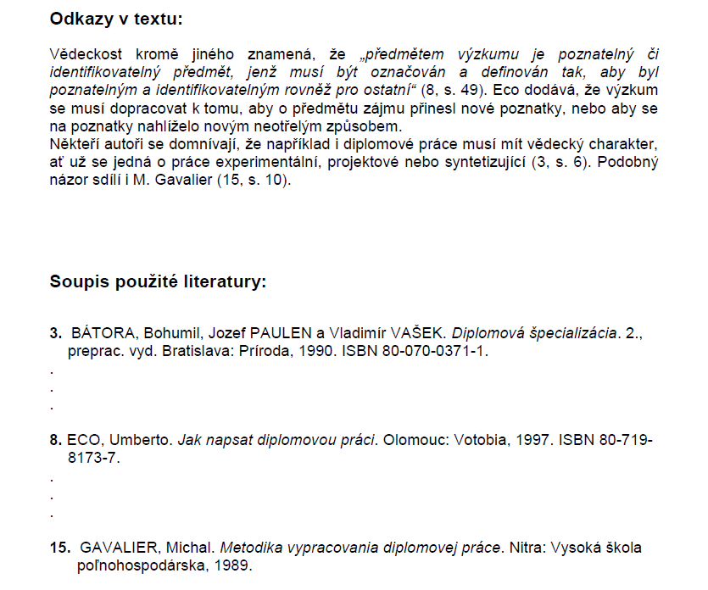
Číslování citací – příklady

Slide 41
Poznámky pod čarou
funkce vložit poznámku pod čarou ve Wordu
  ve své knize Kafka¹.... a také ve článku² zmiňuje …
pod čarou jen zkrácená citace
  příjmení a jméno autora, název, strana
  ¹ KAFKA, Petr. Digitální knihovny, s. 124.
  ² KAFKA, Petr. Digitalizace v knihovnách.
autor = korporace
  Adobe Creative Team. Adobe InDesign CS5, s. 188.

Slide 42
Poznámky pod čarou
bez autora i korporace => jen název
  Principy sazby, s. 18.
u částí dokumentů (např. u článků) není název kurzívou
  SRBECKÁ, Gabriela. Rozvoj kompetencí studentů ve vzdělávání.
každý odkaz (poznámka) má vždy své číslo
odkaz lze vkládat kamkoliv do věty
  hned za citovanou pasáž
  na konci věty před tečku

Slide 43
Poznámky pod čarou
odkazy na stejné zdroje pod sebou – tamtéž
  Principy sazby, s. 18.
  tamtéž, s. 25.

Slide 44
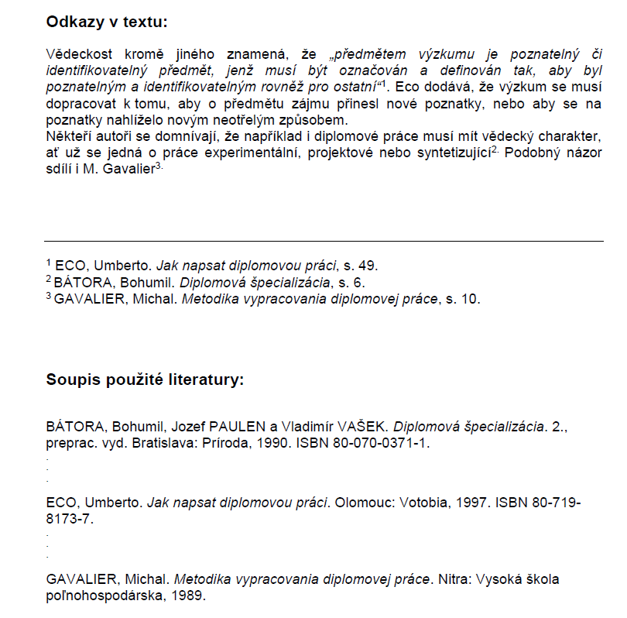
Poznámky pod čarou - příklady

Slide 45
Bibliografické citace
v seznamu použité literatury

Slide 46
Zásady citování
jednotný styl všech citací
dodržujeme citační pravidla vydavatele / zadavatele
pořadí údajů dané citačním stylem
údaje přebíráme z citovaného dokumentu
pokud údaj chybí, zkusíme dohledat z jiných zdrojů nebo odhadneme [tyto údaje se zapisují v hranatých závorkách], příp. údaj vynecháme
údaje zapisujeme v jazyce dokumentu
transliterace do latinky

Slide 47
Obecná struktura
Tvůrce (tvůrci) části dokumentu
Název části dokumentu (nepíšeme kurzívou)
Tvůrci (autoři/korporace) – primární odpovědnost
  PŘÍJMENÍ, Jméno
  PŘÍJMENÍ, Jméno, Jméno PŘÍJMENÍ a Jméno PŘÍJMENÍ
  hodně autorů – uvádíme prvního: PŘÍJMENÍ, Jméno et al.
  NÁZEV KORPORACE
Název: podnázev
  píšeme kurzívou
  dlouhý název lze zkrátit
  podnázev (nepovinný údaj) oddělujeme od názvu dvojtečkou
Typ nosiče (jen u elektronických)
  [CD], [online], [DVD]
Vydání / verze
  pokud se jedná o první vydání tak není nutné uvádět
Další tvůrce – sekundární odpovědnost (nepovinný údaj)
  překladatel, ilustrátor

Slide 48
Obecná struktura
Nakladatelské informace
  místo vydání - u více míst vydání uvádíme jen první
  nakladatel – nezapisujeme zkratku obchodního označení (s.r.o., Ltd., aj.)
Datum vydání
  rok vydání, pokud je uvedeno můžeme uvést celé datum (především u online zdrojů)
  u článků z novin zapisujeme vždy celé datum
  pokud přebíráme datum z copyrightu, zapisujeme: c2016 nebo ©2016
  chybějí datum - dohledat z jiných zdrojů, odhadnout (zapisujeme v hranatých závorkách), např. [cca 1975], nebo lze zapsat [b. r.] , příp. údaj vynecháme
Číslování (u článků z časopisů)
  2005, vol. 12, no. 3 nebo 2005, 12(3)
Strany (u článků, příspěvků)
Datum aktualizace/revize (povinné u online zdrojů pokud je to uvedeno)
Datum citování (povinné u online zdrojů)
  [cit. 2015-10-12]
Edice
Identifikátor (ISBN, ISSN, DOI)
Dostupnost (povinné u online zdrojů)
Poznámky

Slide 49
Získávání údajů pro citace

Slide 50
Citování tištěných dokumentů
citovaný text mít fyzicky u sebe
zdroje informací
  titulní list
  rub titulního listu
  tiráž a další místa v knize
  [externí zdroje]
  [odhad]
pokud údaj chybí a nelze jej dohledat:
  vynechá se
  nikdy nelze vynechat název!

Slide 51
Citování elektronických dokumentů
problém nalezení bibliografických informací
zdroje informací
  nadpisy
  hlavička, metadata
  titulek
  [externí zdroje]
  [odhad]
pokud údaj chybí a nelze jej dohledat:
  vynechá se
  nikdy nelze vynechat název
u online zdrojů uvádíme - typ nosiče, vydání/verze, datum aktualizace, datum citování [cit. RRRR-MM-DD], dostupnost

Slide 52
Citace různých druhů dokumentů

Slide 53
Druhy dokumentů
Pro vytvoření správné bibliografické citace
je nutné si uvědomit jaký druh dokumentu chceme citovat
  tištěný x elektronický
  citujeme celek nebo jen část dokumentu
    kniha x kapitola z knihy
    časopis, noviny x článek
    sborník x příspěvek ve sborníku
    web x webová stránka, příspěvek na webu

Slide 54
Knihy
Primární odpovědnost. Název: podnázev. Vydání. Sekundární odpovědnost. Místo vydání: Nakladatelství, rok vydání. Edice: subedice, číslo edice. Standardní číslo. Dostupnost. Poznámky.
WINKLER, Jiří. Organizace implementačního procesu: institucionální hledisko analýzy. Brno: Masarykova univerzita, 2014. ISBN 9788021078222.
KOTÍKOVÁ, Jaromíra, Miriam KOTRUSOVÁ a Helena VYCHOVÁ. Flexibilní formy práce ve vybraných zemích EU.
1. vyd. Praha: VÚPSV, 2013. ISBN 978-80-7416-131-5. Dostupné také z: http://praha.vupsv.cz/Fulltext/vz_366.pdf

Slide 55
E-knihy
Primární odpovědnost. Název: podnázev [nosič]. Vydání. Sekundární odpovědnost. Místo vydání: Nakladatelství, rok/datum vydání, datum aktualizace [datum citování]. Edice: Subedice, číslo edice. Identifikátor. Dostupnost. Poznámky.
TEATER, Barbra. An introduction to applying social work theories and methods [online]. 2nd ed. Maidenhead: Open University Press, 2014 [cit. 2015-11-04]. ISBN 9780335247646. Dostupné z: eBook Academic Collection (EBSCOhost)
KOTÍKOVÁ, Jaromíra, Miriam KOTRUSOVÁ a Helena VYCHOVÁ. Flexibilní formy práce ve vybraných zemích EU [online]. 1. vyd. Praha: VÚPSV, 2013 [cit. 2016-02-09]. ISBN 978-80-7416-131-5. Dostupné z: http://praha.vupsv.cz/Fulltext/vz_366.pdf

Slide 56
Kapitola z knihy / e-knihy
Název kapitoly. Primární odpovědnost knihy. Název knihy: podnázev [nosič]. Vydání. Sekundární odpovědnost. Místo vydání: Nakladatelství, rok vydání, rozsah stran [datum citování]. Edice: subedice, číslo edice. Standardní číslo. Dostupnost. Poznámky.
Beeing a teacher. HENRY, Miriam et al. Understanding Schooling: An Introductory Sociology of Australian Education. Florence: Routledge, 1988, s. 18-39. ISBN 9780415008952.
Old and new ways of seeing relationships. DUCK, Steve. Rethinking Relationships [online]. Los Angeles: SAGE, 2012, s. 1-29 [cit. 2016-01-14]. ISBN 9781452230405. Dostupné z: http://knowledge.sagepub.com/view/rethinking-relationships/n1.xml

Slide 57
Sborník
Primární odpovědnost sborníku. Název sborníku: podnázev sborníku. Vydání. Sekundární odpovědnost sborníku. Místo vydání: Nakladatelství, rok vydání. Edice: subedice, číslo edice. Identifikátor. Dostupnost. Poznámky.
ŠRAJER, Jindřich a Libor MUSIL (ed.). Etické kontexty sociální práce s rodinou. České Budějovice: Albert, 2008. ISBN 978-80-7326-145-0.

Slide 58
E-sborník
Primární odpovědnost sborníku. Název sborníku: podnázev sborníku [online]. Vydání. Sekundární odpovědnost sborníku. Místo vydání: Nakladatelství, rok vydání [datum citování]. Edice: subedice, číslo edice. Identifikátor. Dostupnost. Poznámky.
ARNOLD, Eva Nicol (ed.). Social work practices: global perspectives, challenges and educational implications [online]. New York: Nova Science Publishers, c2014 [cit. 2016-01-14]. ISBN 978-1-63321-316-6. Dostupné z: databáze EBSCO eBook Academic Collection.

Slide 59
Příspěvek ze sborníku
Primární odpovědnost příspěvku. Název: podnázev příspěvku. In: Primární odpovědnost sborníku. Název sborníku: podnázev sborníku. Vydání. Sekundární odpovědnost sborníku. Místo vydání: Nakladatelství, rok vydání, rozsah stran. Edice: subedice, číslo edice. Identifikátor. Dostupnost. Poznámky.
MUSIL, Libor a Mirka NEČASOVÁ. Zvládnutí nesourodých očekávání a morální orientace sociálních pracovníků. In: ŠRAJER, Jindřich a Libor MUSIL (ed.). Etické kontexty sociální práce s rodinou. České Budějovice: Albert, 2008, s. 83-106. ISBN 978-80-7326-145-0.

Slide 60
E-příspěvek ze sborníku
Primární odpovědnost příspěvku. Název: podnázev příspěvku. In: Primární odpovědnost sborníku. Název sborníku: podnázev sborníku [nosič]. Vydání. Sekundární odpovědnost sborníku. Místo vydání: Nakladatelství, rok vydání, datum aktualizace, rozsah stran [datum citování]. Edice: subedice, číslo edice. Identifikátor. Dostupnost. Poznámky.
RANKOPO, Morena J. Social work, spirituality and the indigenisation discourse. In: ARNOLD, Eva Nicol (ed.). Social work practices: global perspectives, challenges and educational implications [online]. New York: Nova Science Publishers, c2014, s. 169-184 [cit. 2016-01-14]. ISBN 978-1-63321-316-6. Dostupné z: databáze EBSCO eBook Academic Collection.

Slide 61
Článek
Primární odpovědnost článku. Název článku: podnázev článku. Název periodika: podnázev periodika. Rok vydání, ročník, číslo, rozsah stran. Standardní číslo. Dostupnost. Poznámky.
WINKLER, Jiří a Ivona ŠPORCROVÁ. Potřeby dítěte a náhradní výchovná péče. Sociální práce. Sociálna práca. 2003, č. 2, s. 54 - 70. ISSN 1213-6204.
NETTO, Gina et al. Migration, ethnicity and progression from low-paid work: implications for skills policy. Social Policy & Society. 2015, 14(4), 509-522.

Slide 62
E-článek
Primární odpovědnost článku. Název článku: podnázev článku. Název periodika: podnázev periodika [nosič]. Rok/datum vydání, ročník, číslo, rozsah stran, datum aktualizace [datum citování]. Identifikátor. Dostupnost. Poznámky.
KORKMAZ, Murat, Nurhayat CELEBI a Ali Serdar YUCEL. Practical review of the place of social networks in our daily life and their effect on today's youth. International Journal of Academic Research [online]. 2014, 6(1), 250-261 [cit. 2015-11-08]. Dostupné z: databáze Ebsco
WAITE, Catherine a Lisa BOURKE. Using the cyborg to re-think young people’s uses of Facebook. Journal of Sociology [online]. September 2015, vol. 51, no. 3, s. 537-552 [cit. 2015-11-08]. Dostupné z: http://jos.sagepub.com/content/51/3/537.full.pdf+html

Slide 63
Novinový článek
Primární odpovědnost článku. Název článku: podnázev článku. Název periodika: podnázev periodika. Celé datum vydání, ročník, číslo, rozsah stran. Identifikátor. Dostupnost. Poznámky.
Průměrné zdanění v USA. Lidové noviny. 20.11.2012, roč. 25, č. 271, s. 16. Dostupné také z: Anopress.cz
BALÍK, Stanislav. Úsvit jiných časů. Mladá fronta dnes. 25. 2. 2015, roč. 26, č. 47, s. A12.

Slide 64
Periodikum
Název periodika: podnázev periodika. Místo vydání: Nakladatelství, rok vydání*, číslování. ISSN. Dostupnost. Poznámky.
* u celého časopisu uvádíme odkdy časopis vychází, případně rozsah let, kdy vycházel
u popisu jednoho čísla časopisu uvedeme rok vydání, ročník a označení daného čísla
Citace časopisu jako celku:
Mediální studia: odborný časopis pro kritickou reflexi médií. Praha: Univerzita Karlova v Praze, Fakulta sociálních věd, 2006-. ISSN 1801-9978. 2 čísla ročně.
Citace jednoho čísla časopisu:
Mediální studia: odborný časopis pro kritickou reflexi médií. Praha: Univerzita Karlova v Praze, Fakulta sociálních věd, 2013, 7(3). ISSN 1801-9978. Dostupné také z: http://medialnistudia.cz/archiv-cisel/medialni-studia-032013/

Slide 65
E-periodikum
Název periodika: podnázev periodika [online]. Místo vydání: Nakladatelství, rok vydání*, číslování. [datum citování]. ISSN. Dostupnost. Poznámky.
* u celého časopisu uvádíme odkdy časopis vychází, případně rozsah let, kdy vycházel
u popisu jednoho čísla časopisu uvedeme rok vydání, ročník a označení daného čísla
Citace časopisu jako celku:
Inflow: information journal [online]. Brno: Kabinet informačních studií a knihovnictví, Masarykova univerzita, Filozofická fakulta, 2008- [cit. 2016-02-20]. ISSN 1802–9736. Dostupné z: http://www.inflow.cz
Citace jednoho čísla časopisu:
Inflow: information journal [online]. Brno: Kabinet informačních studií a knihovnictví, Masarykova univerzita, Filozofická fakulta, únor 2014 [cit. 2016-02-20]. ISSN 1802–9736. Dostupné z: http://www.inflow.cz/archiv?year=2014&month=2

Slide 66
Akademická práce/e-práce
Primární odpovědnost. Název: podnázev [online]. Místo vydání: Nakladatelství, rok vydání [datum citování]. Standardní číslo. Dostupnost. Poznámky (zde uvádíme druh práce, vedoucí práce, instituce, kde byla práce obhájena).
KŮST, František. Estetické strategie nových médií. Brno, 2003. Diplomová práce, vedoucí David Kořínek. Masarykova univerzita, Fakulta sociálních studií, Katedra mediálních studií a žurnalistiky.
KAMÍNKOVÁ, Lenka. Nezaměstnané ženy a muži ve věku nad 50 let [online]. Brno, 2012 [cit. 2016-03-23]. Dostupné z: http://is.muni.cz/th/289780/fss_m. Magisterská práce. Masarykova univerzita, Fakulta sociálních studií. Vedoucí práce Blanka Plasová.

Slide 67
Legislativa
Není definováno v normě, odvozeno z obecné struktury!
Působnost. Primární odpovědnost. Název: podnázev. In: Název sbírky: podnázev sbírky. Rok vydání, část, rozsah stran. Dostupnost. Poznámky.
ČESKO. Zákon č. 111 ze dne 22. dubna 1998 o vysokých školách a o změně a doplnění dalších zákonů (zákon o vysokých školách). In: Sbírka zákonů České republiky. 1998, částka 39, s. 5388-5419. Dostupné také z: http://aplikace.mvcr.cz/archiv2008/sbirka/1998/sb039-98.pdf
Na právnických fakultách se při citování vychází z Legislativních pravidel vlády (s. 48-52).

Slide 68
Normy a standardy
Označení. Název: podnázev. Vydání. Místo vydání: Nakladatelství, rok/datum vydání. Dostupnost. Poznámky.
ČSN EN 62270. Automatizace vodních elektráren: pokyn pro řízení pomocí počítače. Praha: Český normalizační institut, 2005-03-01. Třídící znak 08 5500.
ČSN ISO 690. Informace a dokumentace: pravidla pro bibliografické odkazy a citace informačních zdrojů. Praha: Úřad pro technickou normalizaci, metrologii a státní zkušebnictví, 2011.

Slide 69
Kartografické materiály
Primární odpovědnost. Název: podnázev. [Měřítko]. Vydání. Sekundární odpovědnost. Místo vydání: Nakladatelství, rok vydání, rozměr. Edice: Subedice, číslo edice. Identifikátor. Dostupnost. Poznámky.
Třeboňsko: velká cykloturistická mapa. [1:60 000]. Vizovice: Shocart, 2008. ISBN 978-80-7224-565-9.
KLUB ČESKÝCH TURISTŮ. Králický Sněžník: turistická mapa 1:50 000. 4. vyd. Praha: Trasa, 2011. Edice Klubu českých turistů, sv. 53. ISBN 9788073243166.

Slide 70
Obrázky / e-obrázky
Primární odpovědnost obrázku. Název obrázku: podnázev [online]. In: Primární odpovědnost zdrojového dokumentu. Název zdroje: podnázev. Vydání. Místo vydání: Nakladatelství, rok vydání [datum citování]. Lokace v dokumentu. Identifikátor. Dostupnost. Poznámky.
Automobil u staré radnice. In: ŘEPA, Milan, Karel LOCHMAN a František HAVÍŘ (sest.). Rousínov v proměnách času. Brno: F.R.Z. agency, 2012, s. 15. ISBN 978-80-87332-52-8.
[Ikona RSS]. In: Pixbay.com [online]. 5. prosince 2013 [cit. 2014-03-20]. Dostupné z: http://pixabay.com/static/uploads/photo/2011/08/14/18/11/rss-8645_640.png

Slide 71
Firemní dokumenty
Primární odpovědnost.* Název: podnázev. Vydání/verze. Sekundární odpovědnost. Místo vydání: Nakladatelství, rok vydání. Identifikátor. Dostupnost. Poznámky.
* Autora uvádíme jen pokud není zároveň i vydavatelem
Úvod do informačních zdrojů: studijní pomůcka k projektu Od rozvoje k inovacím. Zlín: Knihovna Univerzity Tomáše Bati ve Zlíně, 2010. 71 s. Interní publikace.
Součástky pro elektrotechniku. Praha: GM electronic, 1998. 264 s.

Slide 72
E-firemní dokumenty
Primární odpovědnost.* Název: podnázev [online]. Vydání/verze. Sekundární odpovědnost. Místo vydání: Nakladatelství, rok vydání, datum aktualizace [datum citování]. Identifikátor. Dostupnost. Poznámky.
* Autora uvádíme jen pokud není zároveň i vydavatelem
Výroční zpráva 2014 [online]. Brno: Ústřední knihovna Fakulty sociálních studií MU, c2015 [cit. 2015-10-12]. Dostupné z: http://knihovna.fss.muni.cz/ckeditor/includes/files/Soubory/uk_fss_vyrocni%20zprava_2014.pdf

Slide 73
Dokumenty online
pro vytvoření správné citace není rozhodující formát (pdf, word …), ale co v souboru je (článek, celá kniha, zpráva …)
Právem proti korupci: právní ochrana proti některým projevům korupce ve veřejné správě a justici [online]. Praha: Transparency International, 2012 [cit. 18. 10. 2012]. Dostupné z: http://www.transparency.cz/doc/alac_prav_proti_korupci_def.pdf
Knihovní řád Masarykovy univerzity [online]. Brno: Masarykova univerzita, 2014 [cit. 2015-10-07]. Dostupné z: http://www.muni.cz/services/library/files/knihovni-rad-2014.pdf. Směrnice MU č. 11/2014.

Slide 74
Webová sídla
Primární odpovědnost*. Název webu: podnázev webu [online]. Vydání/verze. Sídlo provozovatele: Provozovatel webu, rok/datum vydání, datum aktualizace [datum citování]. Identifikátor. Dostupnost. Poznámky.
* uvádíme pouze pokud je tvůrcem někdo jiný než provozovatel
Masarykova univerzita [online]. Brno: Masarykova univerzita, c1996-2016 [cit. 2016-10-05]. Dostupné z: http://www.muni.cz

Slide 75
Webové stránky
Primární odpovědnost stránky. Název stránky: podnázev stránky. Primární odpovědnost webu. Název webu: podnázev webu [online]. Vydání/verze. Sekundární odpovědnost webu. Sídlo provozovatele: Provozovatel webu, rok/datum vydání, datum aktualizace [datum citování]. Identifikátor. Dostupnost. Poznámky.
Absolventi. Masarykova univerzita [online]. Brno: Masarykova univerzita, c1996-2016 [cit. 2016-10-05]. Dostupné z: http://www.muni.cz/alumni. Informace pro absolventy MU.

Slide 76
Příspěvek na webu
Primární odpovědnost příspěvku. Název příspěvku: podnázev příspěvku. In: Primární odpovědnost webu. Název webu : podnázev webu [nosič]. Vydání/verze. Sekundární odpovědnost webu. Sídlo provozovatele: Provozovatel webu, rok/datum vydání, datum aktualizace [datum citování]. Identifikátor. Dostupnost. Poznámky.
Plagiátorství. In: Masarykova univerzita [online]. Brno: Masarykova univerzita, c1996-2016 [cit. 2016-10-17]. Dostupné z: https://www.muni.cz/study/plagiatorstvi
Příspěvek na Wikipedii:
Albert Einstein. In: Wikipedia: the free encyclopedia [online]. San Francisco (CA): Wikimedia Foundation, 2001-, last modified 26 October 2016 [cit. 2016-10-28]. Dostupné z: http://en.wikipedia.org/wiki/Albert_Einstein

Slide 77
Příspěvek na webu
Příspěvek na blogu
TWEETY. Pokročilá propagace webu. In: SEO blog [online]. 7. 1. 2008 [cit. 2012-10-08]. Dostupné z: http://www.seoblog.cz/pokrocila-propagace-webu
KRČÁL, Martin. Jak citovat pořad v televizi. In: KRČÁL, Martin. Citační blog [online]. 11. února 2014 [cit. 2014-03-17]. Dostupné z: http://martinkrcal.citace.com/jak-citovat-porad-v-televizi/
Facebook – stránka
Knihovna FSS MU. In: Facebook [online]. [cit. 2016-10-20]. Dostupné z: https://www.facebook.com/knihovnafss/
Facebook – status
KNIHOVNA FSS MU. [Dnes začíná Open Access Week …]. In: Facebook [online]. [cit. 2016-10-20]. Dostupné z: https://www.facebook.com/knihovnafss/posts/693265740842770

Slide 78
Příspěvek na webu -video
Video na webu = příspěvek na webu:
  videa na Youtube, Vimeo, Stream.cz atd. citujeme jako příspěvek na webu
TOMAŠTÍK, Jakub. Generátor citací. In: Youtube [online]. 2013 [cit. 2015-10-07]. Dostupné z: https://www.youtube.com/watch?v=gElIDFoS1yY
ŘEZÁČ, Jan. Úvod do webdesignu [online]. In: Vimeo [online]. March 31, 2012 [cit. 2016-03-17]. Dostupné z: http://vimeo.com/39526905. Zveřejněno na kanálu uživatele KISK.

Slide 79
E-mail
Odesílatel zprávy. Předmět zprávy [e-mailová komunikace]. Datum přijetí zprávy [datum citování]. Poznámky.
PINC, Václav. Re: K obhajobám na katedře [e-mailová komunikace]. 22. prosince 2011 12:52 [cit. 2012-10-10].

Slide 80
Pořad v TV nebo rozhlasu
Primární odpovědnost. Název pořadu: podnázev. Druh média, program/stanice, datum a čas vysílání. Dostupnost. Poznámky.
Studio ČT24. TV, ČT24, 30. listopadu 2012, 17:05. Dostupné z: http://www.ceskatelevize.cz/porady/10101491767-studio-ct24/212411058361130/

Slide 81
Část pořadu (rozhovor, jedna zpráva)
Primární odpovědnost příspěvku (u rozhovoru jméno osoby s níž je veden rozhovor). Název příspěvku: podnázev. In: Název pořadu: podnázev. Druh média, program/stanice, datum a čas vysílání. Dostupnost. Poznámky.
ECHIKSON, William. Google varuje před cenzurou internetu. In: Studio ČT24. TV, ČT24, 30. listopadu 2012, 17:05. Dostupné z: http://www.ceskatelevize.cz/porady/10101491767-studio-ct24/212411058361130/

Slide 82
Film
Název filmu [film]. Sekundární odpovědnost (režisér). Místo: vydavatel(filmová společnost), rok výroby/uvedení filmu. Dostupnost. Poznámky.
Ve stínu [film]. Režie David ONDŘÍČEK. Praha: Falcon, 2012. Oficiální webové stránky filmu jsou přístupné na http://www.vestinufilm.cz.
Inception [film]. Directed by Ch. NOLAN. USA: Warner Bros. Pictures, 2010.

Slide 83
Seriál
Název seriálu, řada, epizoda, název epizody. Druh média, program, datum premiéry. Dostupnost. Poznámky.
Zdivočelá země, řada IV, epizoda 12, Maděra na kolenou. TV, ČT1, 19. prosince 2012, 20:00. Dostupné také z: http://www.ceskatelevize.cz/ivysilani/10225075918-zdivocela-zeme-iv/209512120730012/

Slide 84

Vytváříme citace

Slide 85
Řešení???
Citační software

Slide 86
Co je citační SW?
generování citací
správa citací
  editace, doplňování klíčových slov a poznámek
  třídění do složek
funkce
  vkládání/import záznamů (z EIZ, z katalogů)
  export do různých citačních stylů
  vytváření seznamů literatury
  vyhledávání
  doplňky (např. plug-in do Wordu, lišty,...)

Slide 87
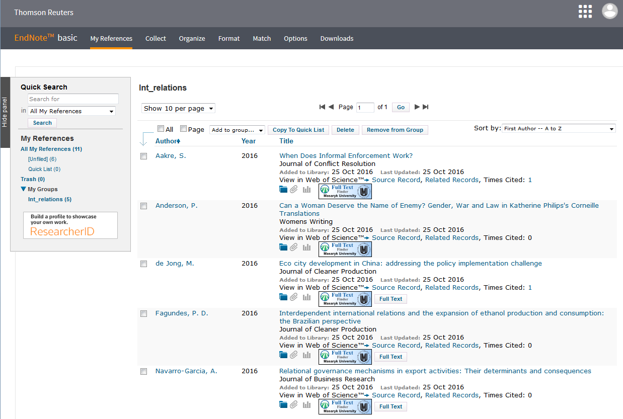
EndNote Basic
přístup: http://myendnoteweb.com
registrace - vytvořit si vlastní účet

Slide 88

Citace.com
generátor citací
importy dle ISBN a DOI
návody
poradna na Facebooku

Slide 89
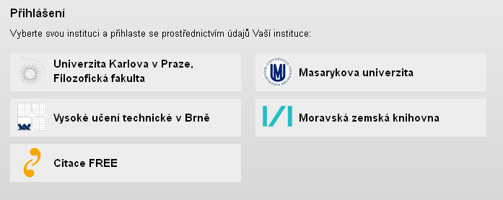
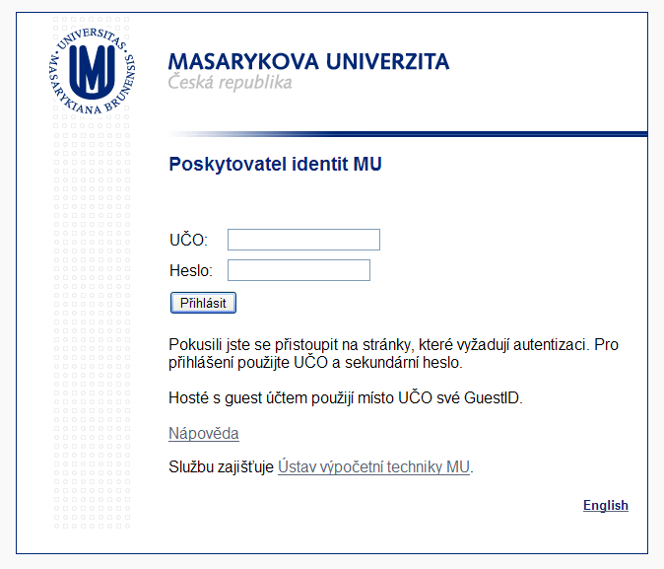
Citace PRO
přístup: http://www.citacepro.com
od tvůrců Citace.com
podrobný návod
přihlášení
  klikněte na ikonu Masarykova
  univerzita
  zadejte UČO a sekundární heslo

Slide 90
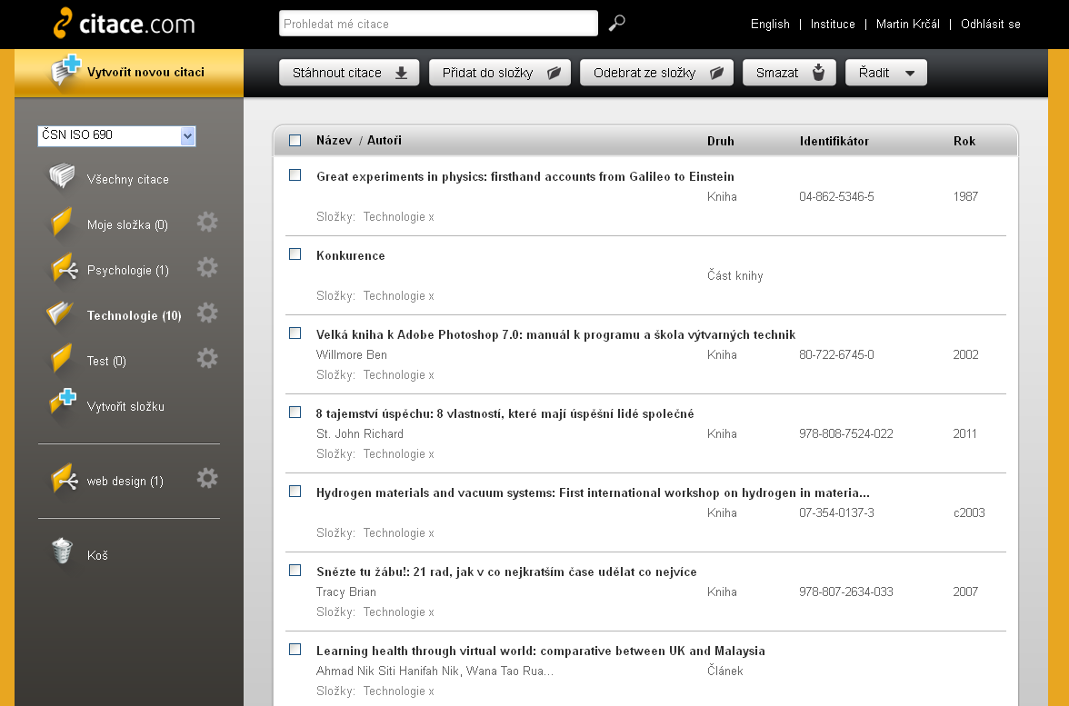
Citace PRO

Slide 91




Zdarma dostupný SW
ZOTERO
  rozšíření do Firefoxu
  umí získávat bibliografické údaje přímo z webové stránky
  sdílení a export citací
Connotea
  systém pro správu odkazů z internetu a profi databází
  citace lze tagovat a sdílet
CiteULike
  systém pro správu citací
  tagování, sdílení, RSS
  podpora všech významných citačních stylů
  ale nepodporuje ISO 690
Mendeley
  správa citací, sdílení, anotování
  práce s plnými texty
  kombinace citačního manažeru a sociální sítě

Slide 92
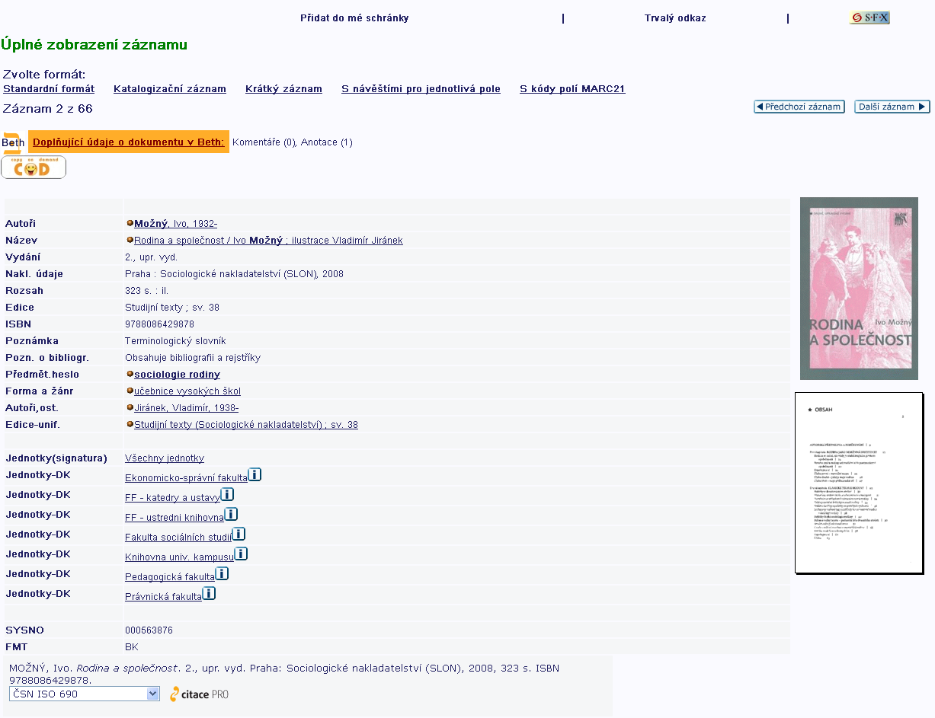
Citace v katalogu knihoven MU

Slide 93
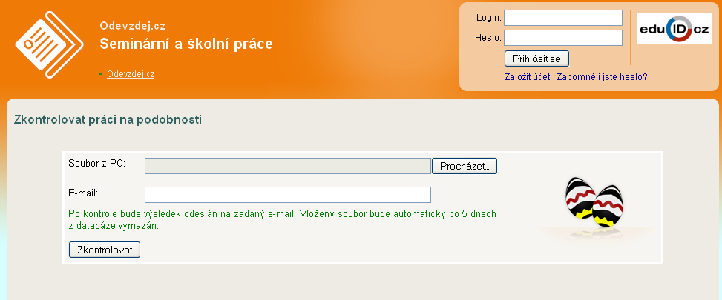
Odevzdej.cz
kontrola textu na plagiátorství
  nahraje se soubor
  výsledek se posílá na zadaný e-mail

Slide 94
Doporučené zdroje
norma ČSN ISO 690
norma ISO 690:2010
BIERNÁTOVÁ, Olga a Jan SKŮPA – Bibliografické odkazy a citace dokumentů: dle ČSN ISO 690 (01 0197) platné od 1. dubna 2011 [pdf, 1.3 MB]
BIERNÁTOVÁ, Olga – Bibliografické citace dle aktualizované normy ČSN ISO 690 [ppt, Slideshare]
TKAČÍKOVÁ, Daniela – Jak zpracovávat bibliografické citace [e-kurz VŠB-TUO]
Iva: informační výchova na UTB ve Zlíně [online kurz]
KRATOCHVÍL, Jiří – Jak citovat [pdf, 1.7 MB]
KRATOCHVÍL, Jiří et al. – Metodika tvorby bibliografických citací [e-publikace]

Slide 95
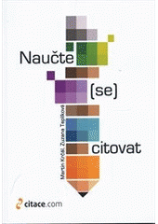
Doporučené zdroje
MAZANCOVÁ, Dana a Martin KRČÁL. Praktický manuál pro kurz FSS120: informační minimum [online]. Brno: Ústřední knihovna FSS, 2014. Dostupné z http://knihovna.fss.muni.cz/ckeditor/includes/files/OPVK/dokumenty/manual%20pro%20FSS%20120_nahledweb.pdf
KRČÁL, Martin a Zuzana TEPLÍKOVÁ. Naučte (se) citovat. 1. vyd. Blansko: Citace.com, 2014, 156, [46] s. ISBN 978-80-260-6074-1.

Slide 96

Děkuji Vám za pozornost
Bc. Blanka Farkašová
blanka@fss.muni.cz

Slide 97
Použitá literatura
ČSN ISO 5127 (01 0162) Informace a dokumentace - slovník. Praha: Český normalizační institut, 2003.
ČSN ISO 690. Informace a dokumentace: pravidla pro bibliografické odkazy a citace informačních zdrojů. Praha: Úřad pro technickou normalizaci, metrologii a státní zkušebnictví, 2011.
BIERNÁTOVÁ, Olga a Jakub SKŮPA. Bibliografické odkazy a citace dokumentů dle ČSN ISO 690 (01 0197) platné od 1. dubna 2011 [online]. V Brně, 2. září 2011 [cit. 2015-10-02]. Dostupné z: http://www.citace.com/CSN-ISO-690.pdf
ISO 690: 2010. Information and documentation – Guidelines for bibliographic references and citations to information resources. Geneva: ISO, 2010.
Jak správně citovat a odkazovat na citace v textu. Iva: Informační výchova na UTB ve Zlíně [online]. Zlín: Univerzita Tomáše Bati ve Zlíně, Knihovna [cit. 2015-10-07]. Dostupné z: http://iva.k.utb.cz/?page_id=34
KATUŠČÁK, Dušan, Barbora DROBÍKOVÁ a Richard PAPÍK. Jak psát závěrečné a kvalifikační práce. Nitra: Enigma, c2008. ISBN 978-80-89132-70-6.
KRATOCHVÍL, Jiří. Jak citovat [online]. [Brno]: Masarykova univerzita, Knihovna univerzitního kampusu, c2014 [cit. 2016-03-17]. Dostupné z: https://kuk.muni.cz/animace/eiz/pdf.php?file=publikacni_etika/citace.pdf
Plagiátorství. In: Masarykova univerzita [online]. Brno: Masarykova univerzita, c1996-2016 [cit. 2016-10-17]. Dostupné z: https://www.muni.cz/study/plagiatorstvi

